Slide 1

Bewegung und Gesundheit
- Bewegungsverhalten und Gewichtsmanagement
Clemens Drenowatz, Dr. MMag.
PH Oberösterreich
Fachbereich Bewegung und Sport
E-mail: clemens.drenowatz@ph-ooe.at

Slide 2
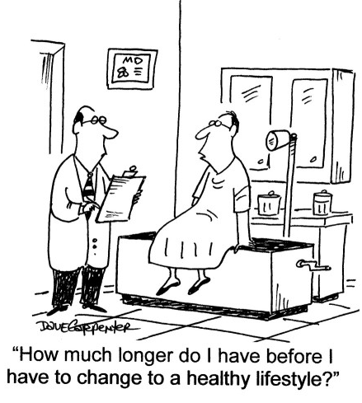
Aktuelle Gesundheitsrisiken
“… bis 2020 nicht-übertragbare Krankheiten für fast ¾ aller welt-
weiten Todesfälle verantwortlich”
(WHO 2011)
“… bis 2025 Anzahl der Diabetes-Patienten mehr als verdoppelt …
auf 228 million Menschen” (WHO 2008)
Notes:
NCD deaths account for 59% of all deaths in the world (88% in N.America and Europe) – Global Disease Burden Study 2001
Physical inactivity behind smoking, high blood fat, and high blood pressure
WHO 2008 - “…by 2020, chronic diseases will account for almost three-quarters of all deaths worldwide, and that 71% of deaths due to ischaemic heart disease (IHD), 75% of deaths due to stroke, and 70% of deaths due to diabetes will occur in developing countries. The number of people in the developing world with diabetes will increase by more than 2.5-fold, from 84 million in 1995 to 228 million in 2025. On a global basis, 60% of the burden of chronic diseases will occur in developing countries.”
Strong evidence for beneficial effects of PA on CVD morbidity and mortality (Sofi et al. EJCPR 2008; Thompson et al. Circ. 2003)

Slide 3
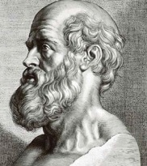
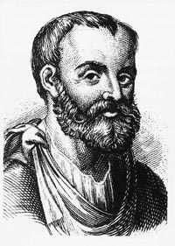
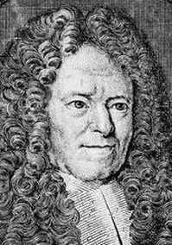
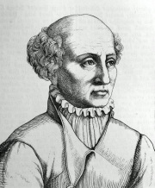
Historischer Überblick
Hippocrates (460-370BC) and Galen (130-200 BC):
Fehlende körperliche Aktivität schaded Gesundheit
Ramazzini (1633-1714):
Aktive Berufe haben geringeres gesundheitliches Risiko als Inaktive Berufe
Paracelsus (1493-1541):
Alle Substanzen sind “Gift” falls überdosiert

Slide 4
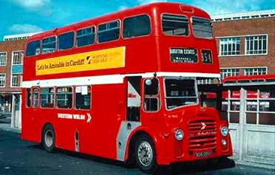
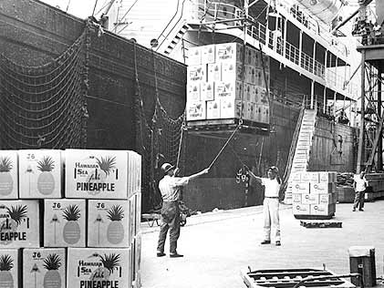
Erste epidemiologische Studien
Herz-Kreislauf Krankheiten weniger häufig in aktiven Arbeitern
London Transport Worker Study (Morris et al. 1953/1956)
  Busfahrer vs. “Schaffner”
California Longshoremen Study (Paffenbarger et al. 1970/1975)
  Weniger Herzinfarkte bei körperlicher Arbeit
Harvard Alumni Study (Paffenbarger et al. 1978 / 1986)
Höhere körperliche Aktivität im Zusammenhang mit geringerem Herz-Kreislauf Risiko

Slide 5
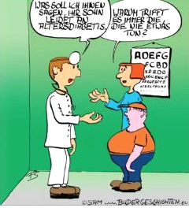
Bewegung und Gesundheit
Bewegungsmangel in Zusammenhang mit 23 Krankheitsbildren (USDHHS 2012)
Arteriosklerose
Herzinfarkt
Bluthochdruck
Typ 2 Diabetes
Metabolisches Syndrom
Hüftprobleme
Depression
…
Notes:
Most active adults have 40% reduction in CVD risk compared to least active adults (Shiroma & Lee 2010)

Slide 6
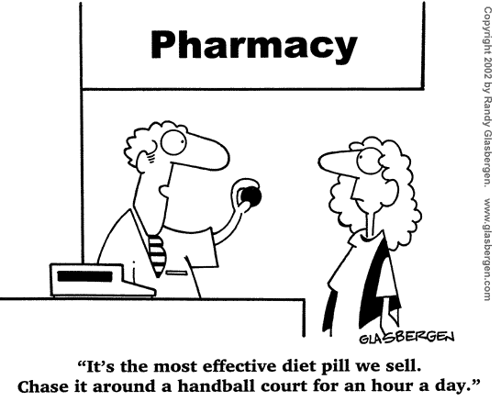
Weitere positive Auswirkungen ausreichender Bewegung
Bessere kognitive Leistungsfähigkeit
(Scarmeas et al. 2009)
Bessere Schlafqualität und allgemeine Leistungsbereitschaft (Yang et al. 2012)
Besseres Stressmanagement (Bhui 2002)
Höhere funktionale Kapazität
  Besseres Gleichgewicht(Gillespie et al. 2009)
Bessere Lebensqualität (Martin et al. 2009)
Gewichtsmanagement (Hanson & Jones 2015)
Notes:
1/3 Erwachsener global nicht ausreichend aktiv (Hallal et al. 2012)
2/3 Europäischer Erwachsener nicht regelmäßig aktiv (Third European Quality of Life Survey 2011)
Inaktivität reduziert Lebenszeit ohne chronische Krankheit um ca. 8 Jahre (Bronnum-Hansen et al. 2007)
1-3% der Gesundheitskosten durch Bewegungsmangel (Pratt et al. 2014)

Slide 7
Lebensstilveränderung vs. Medikation
100
80
60
Reduktion Diabetes Risiko (%)
58%
40
31%
20
0
Lebensstil Intervention*
Metformin
*MPA ≥150min/wk
& verminderter Kalorien- und Fettkonsum
Nach Knowler et al. 2002

Slide 8
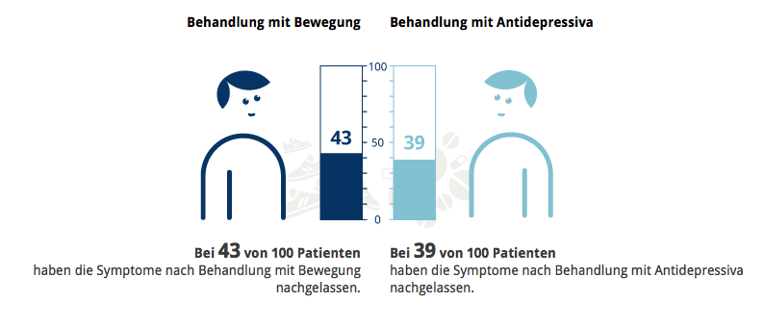
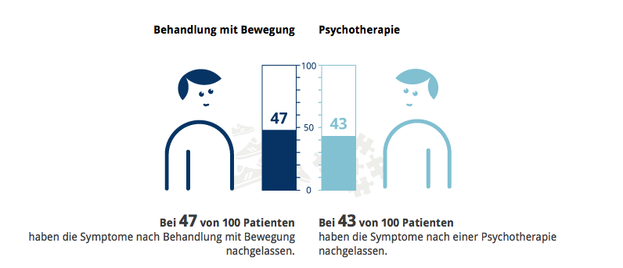
Bewegung vs. Medizin
http://faktencheck-gesundheit.de/de/layer/entscheidungshilfen/faktenboxen-inhaltsseiten/faktenbox-bewegung-und-sport-bei-depressionen/

Slide 9
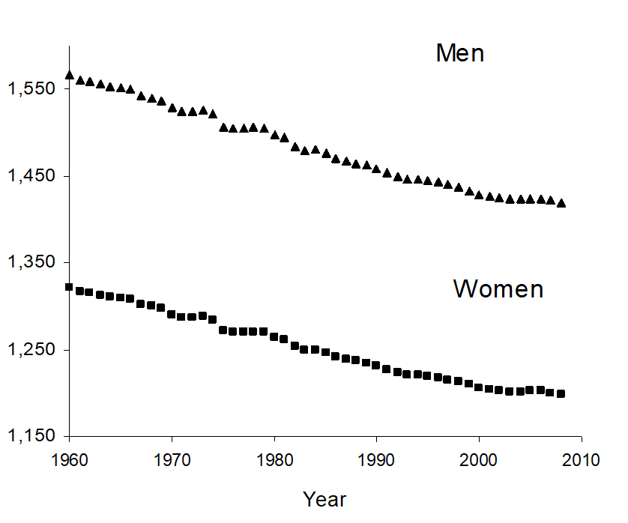
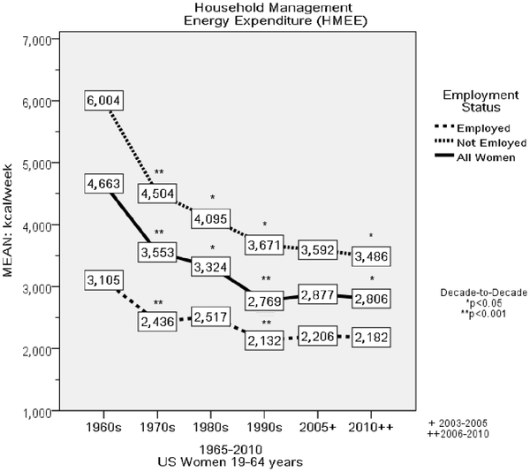
Veränderungen Alltagsanforderungen
Kcal/d
Beruf
Männer
-140 kcal/d
Haushalt
Frauen
-120 kcal/d
Church et al. 2011
Archer et al. 2013

Slide 10
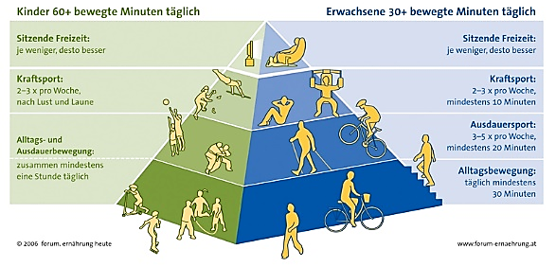
Aktuelle Bewegungsrichtlinien
60 Minuten/Tag (Institute of Medicine)
  PAL > 1.75 für Gewichtsmanagement (WHO)
abc
abc
Notes:
To help manage body weight and prevent gradual, unhealthy body weight gain in adulthood: Engage in approximately 60 minutes of moderate- to vigorous-intensity activity on most days of the week

Slide 11
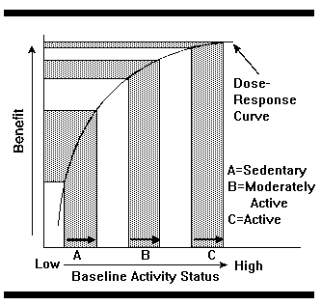
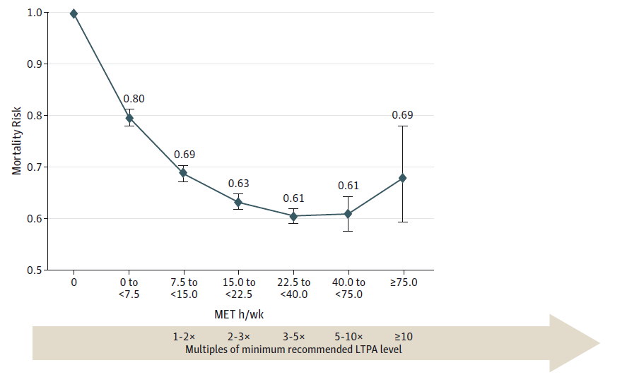
Dose-Response Verhältnis
Arem et al. 2015
Pate et al. 1995

Slide 12
Bewegungsverhalten bei
Kindern und Jugendlichen
Anteil an Kinder und Jugendlichen mit 60 Minuten Bewegung/Tag
/ HBSC Österreich 2014
Robert Koch Institut 2018
Notes:
KiGGS Studie, Welle 2 (2014-2017) – ca. 13,000 Teilnehmer – objektive Messung von PA in Teilstichprobe
In Österreich erfüllen ca. 30% der 11-jährigen die Bewegungsrichtlinien; bei 13-jährigen sind es knapp 22% und bei 15-jährigen nur noch 10% (HBSC Ergebnisse 2014)

Slide 13
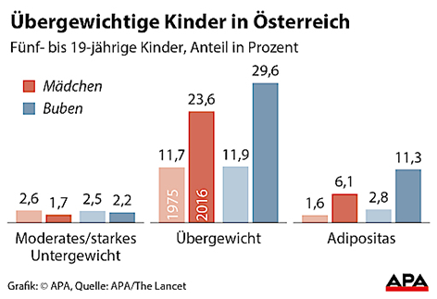
Mediennutzung und Körpergewicht
Anteil an Jugendlichen mit mehr als 2 Stunden TV pro Tag
Übergewicht/Adipositas bei
5- bis 19-jährigen in Österreich
%
Nach HBSC Österreich 2014
NCD Risk Factor Collaboration2017
Notes:
Kinder mit mehr als 3 h/Tag TV haben 65% höheres Risiko für Adipositas als Kinder mit 1 h/Tag
Jugendliche mit weniger als 7 H/Woche TV haben 40% geringeres Risiko für Adipositas im Erwachsenenalter (Singh et al. 2008; Rideout et al. 2010; Boone et al. 2013)

Slide 14
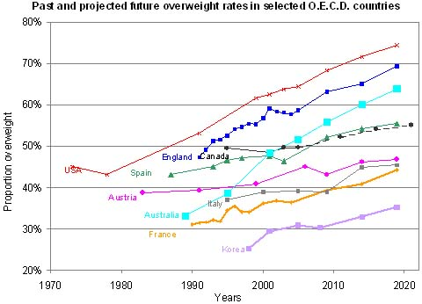
Körpergewicht und Gesundheit
Ca. 70% aller HK-Probleme im Zusammenhang mit Adipositas (WHO 2009)
Gesundheitsausgaben bei adipösen Personen pro Jahr um ca. 42% höher als bei Normalgewichtigen
        (Finkelstein et al. 2009)
Entwicklung von Übergewicht in ausgewählten OECD Staaten
(OECD 2010)

Slide 15
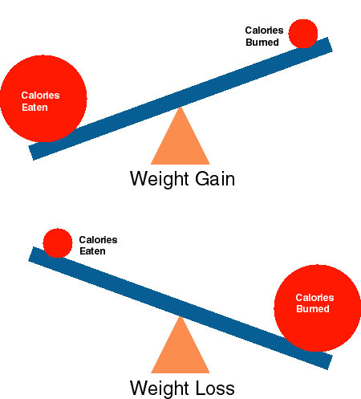
Kalorienbilanz
Energy In
Energy Out
Fett
Kohlenhydrate
Eiweiß
Alkohol
TEF
KA (NEAT + EX)
Grundumsatz
Gewichtszunahme
Gewichtsabnahme
Notes:
The first law of thermodynamics states that within a closed system energy can be neither created nor destroyed.(Hand et al. 2015)
Based on the law of conservation of energy, energy balance is conceptualized as the state achieved when energy intake is equal to energy expenditure. When individuals are in a state of energy balance over time, body weight (energy stores) is maintained. (35,36 in Hand & Blair 2014)
Many individuals interpret incorrectly the model as indicating that intake and expenditure are discrete components that are not interactive, and thus the model is not intuitively clear in explaining weight gain.

Slide 16
Gewichtszunahme bei Kalorienplus von 150 kcal/Tag
3500
kcals/lb
Theoretisch
NIH BW
Simulator
Modell
Haub et al
Nutr J,2005
Tatsächlich
1
3
5
7
9
11
13
15
17
Weight (Lb)
Haub et al. Nutr J, 2005
Notes:
1 Glas (250 ml) Milch (3,5% Fett) – ca. 160 kcal

Slide 17
Probleme mit dem aktuellen Modell
Hohe Variabilität bei Kalorienumsatz (Westerterp Nutr Rev. 2010)
  Tägliche Variabilität bei Kalorienverbrauch ca. 10% und bei Zufuhr ca. 25%
  (Schoeller & Thomas, 2015)
  Kontinuierlicher Verbrauch vs. episodische Zufuhr
  Gewichtszunahme vor allem am Wochenende (Orsama et al. 2014; Racette et al. 2008)
  Gewichtszunahme verstärkt während der Feiertage (Yanovski et al. 2000)
Kleine Unterschiede zwischen Zufuhr und Verbrauch können auf lange Zeit zu großen Veränderungen im Gewicht führen
  0,5- 1 kg/Jahr Gewichtszunahme bei +15 kcal/Tag (Hill et al. 2003)
Notes:
15 kcal/Tag entspricht 0,6% des täglichen Kalorienkonsums (bei 2500 kcal/Tag); 0,75% bei 2000 kcal/Tag

Slide 18
Angepasstes Modell
Ernährung
Energie-speicher
Ballaststoffe,
…
TEF
Sport
Grundumsatz
Alltagsbewegung
Verfügbare Energie
Notes:
Energy flux can be defined as the rate of caloric conversion from initial absorption into the body tissues to utilization in metabolism or its transformation into energy stores (Hand et al. 2015)

Slide 19
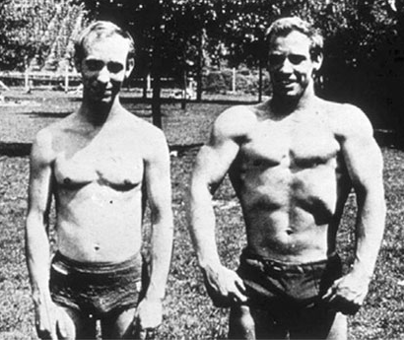
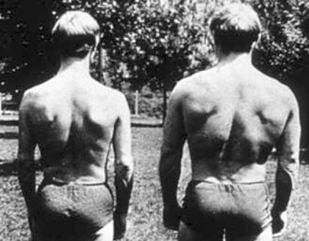
Unterschiedliche Möglichkeiten zur Energiespeicherung:
Kalorienverbrauch beeinflusst Speicherung.
Case Study: Otto and Ewald Spitz sind identische Zwillinge, gemeinsam aufgewachsen aber mit verschiedenen sportlichen Abmitionen. Beide ursprünglich im Ausdauersport, bevor Ewald mit 18 Jahren zum Gewichtheben wechselte. Bilder im Alter von 22 Jahren.
Keul 1973, 218
Notes:
while energy balance is the relationship between energy intake and expenditure, it is important to note that energy flux is determined by the rate of energy intake, expenditure, and storage. (Hand & Blair 2014)

Slide 20
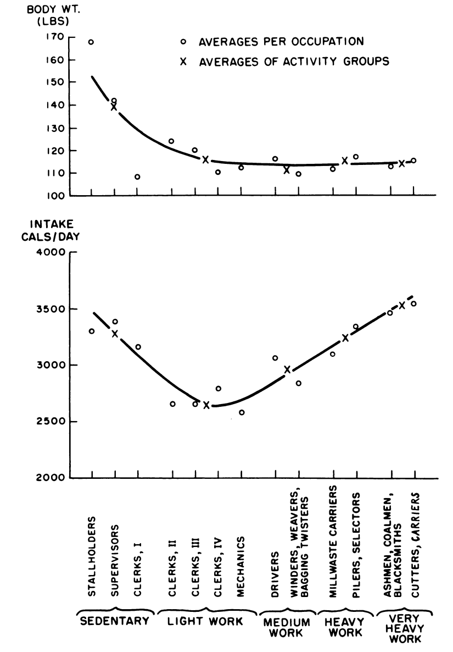
Energy flux
… Energieumsatz bei Verbrauch, Zufuhr und Speicherung
EB Flipping Point
Kalorienverbrauch bestimmt Zufuhr auf hohem Niveau
Zufuhr unabhängig von Verbrauch auf niedrigem Nieau
Bessere Apetit-Kontrolle bei höherer KA (Blundell 2011)
- Höhere Sensitivität (Martins et al. 2010)
Mayer et al. 1956
Notes:
Human physiology developed under conditions of high PA/EE
Better regulation of energy intake and energy expenditure at high levels of energy flux (Blundell Nutr Bull 2011)
Limited adjustment of energy intake with increased sedentary behavior (Drenowatz ASN 2015)
sensitivity of energy balance is optimal in only a limited range of energy flux and that the matching of intake and expenditure is disrupted at a very low or high level of energy flux.
Limited relationship between EI and EE on single day but good correlation over 1 week (Blundell Nutr Bull 2011)
a prospective cohort study of 120,877 US men and women found that the average person gains 3.35 lb every 4 years, and that the greatest weight gain was seen in individuals in the lowest quintile of physical activity.(19 in Hand and Blair 2014)

Slide 21
Kalorienverbrauch und Gewichtsmanagement
Westl.
Traditionell
27.5 kg/m²
20.7 kg/m²
25.6 kg/m²
21.2 kg/m²
33.7 kg/m²
25.0 kg/m²
Frauen
Männer
Pima
Drenowatz & Greier 2017
Notes:
Figure 2: Total daily energy expenditure (TDEE) measured by DLW in different populations (based on Pontzer et al. 2012 PLoSOne and Esparza et al. 2000). Values are Means with SD and average BMI.
* Mixed sample of similar heritage

Slide 22
Kalorienbilanz und Körpergewicht
Baseline
2-Jahre Follow-up
TDEE
Est.EI
TDEE
Est.EI
TDEE
Est.EI
kcal/day
Gewichtszunahme
> 5%
Gewichtsänderung
≤ 5%
Gewichtsabnahme
> 5%
Drenowatz et al. 2017
Notes:
it has been suggested that by reducing positive energy balance by 45–100 kcal/day, weight gain in 90 % of the adult population could be prevented. (37–39 in Hand and Blair 2014)

Slide 23
Veränderungen im Bewegungsverhalten und Körpergewicht
∆ Min/day
Drenowatz et al. EJCN 2017

Slide 24
Unterschiede im Bewegungsverhalten nach Gewichtsstatus
*
*†
*
*
Men
NS
*
*
*
*†
*†
Relative to normal BMI (% TDEE)
Sedentary Light PA Mod. PA vig. PA MVPA bout
*
*
*
NS
Women
NS
*
*
*
*
*†
Drenowatz et al. ORCP 2015
Notes:
Kruk2007… Review

Slide 25
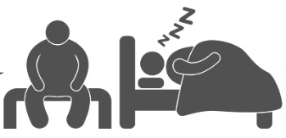
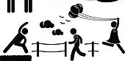
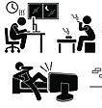
Energy Flux und Gewichtsmanagement
kcal In
Kcal Out
Kalorienumsatz
Kcal In
Kcal Out
Kcal In
Kcal Out
Body Weight
Notes:
high energy flux can be achieved by matching a high energy intake with equivalent high energy expenditure, or by increasing energy stores (gaining weight) - biological system was designed to maintain a high energy flux, and increasing energy stores is a quite viable mechanism to achieve this level of energetics (Hand and Blair 2014)

Slide 26

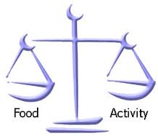
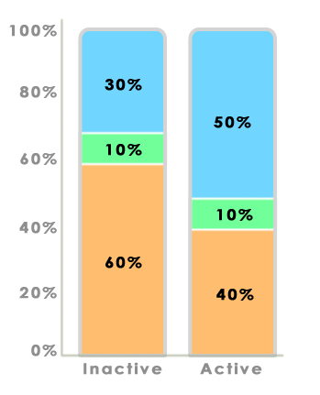


Based on FAO/WHO/UNU 2001
Notes:
Human Beings do not seem to have a biological drive to increase voluntary physical activity in response to excess energy intake, and the physiological systems for increasing resting metabolic rate
in response to a positive energy balance are much weaker than systems for decreasing metabolic rate in response to a negative energy balance (11,12 in Peters2002).

Slide 27
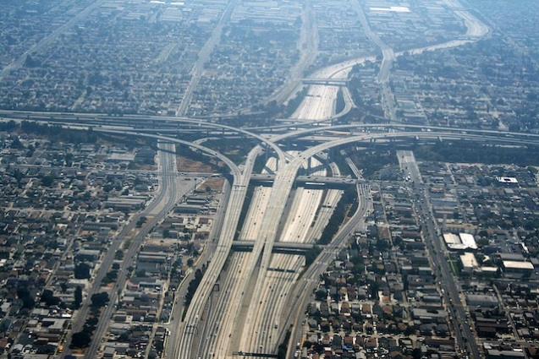



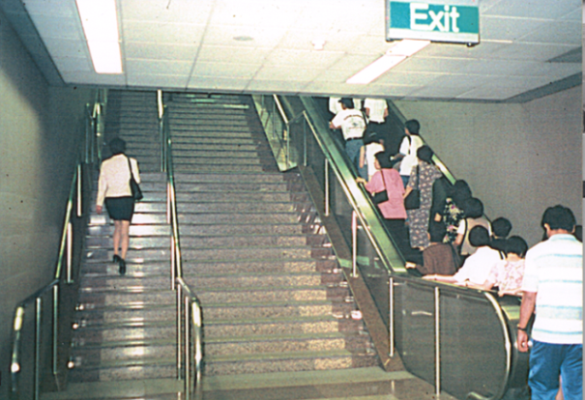
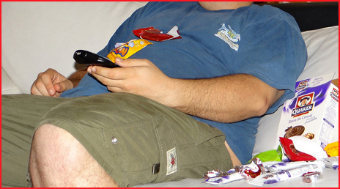
Ungleichgewicht zwischen Biologie und Umwelt
Notes:
Human physiology developed to function within an environment where high levels of physical activity were needed in daily life and food was inconsistently available (Peters et al. Obes Rev 2002)
Loucks believes that because early humans had to hunt and gather their food, our brains are designed to eat as much as we can out of a subliminal concern that we don’t know when we’ll get more. Also, because the hunting and gathering required so much physical exertion, we’re also programmed to rest when we can, hence the aversion we sometimes feel toward exercise.
modern environment has taken body weight control from an instinctual (unconscious) process to one that requires substantial cognitive effort (Peters et al. Obes Rev 2002)

Slide 28
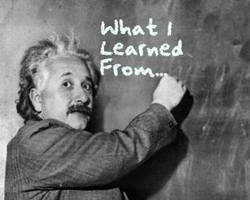
Gewichtszunahme als biologische Anpassung zur Aufrechterhaltung des Kalorienumsatzes (Chaput et al. 2011)
  Erhöhtes Körpergewicht erlaubt hohen Energieumsatz bei geringer KA
Menschliche Physiolgie während hoher körperlicher Belastung entwickelt
(Leonard 2010)
  Kalorienverbrauch reguliert auf Grund geringer Nahrungsversorgung
  (Booth & Lees 2006)
Notes:
Monozygotic twin studies, for example, showed higher PA levels in leaner co-twins compared to their heavier counterpart even though there were no differences in objectively measured energy intake and energy expenditure (Doornweerd et al. Obesity, 2016; Pietilainen et al. Int J Obes 2010).

Slide 29
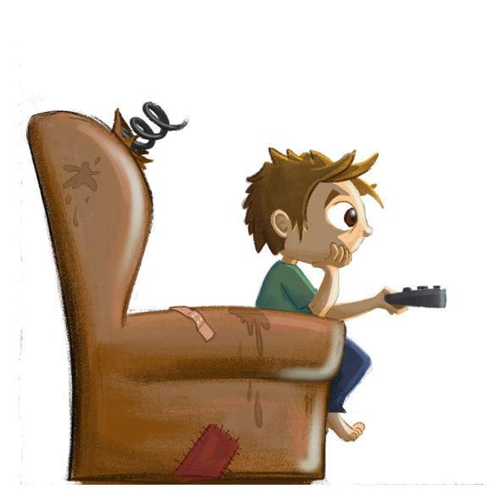
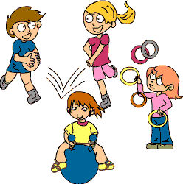
Bewegungsförderung - wie?

Slide 30
Möglichkeiten für köperliche Aktivität
Geringer Effekt von aktiven Transport auf Kalorienverbrauch (Csizmadi et al. 2011)
  Hohes Ausmaß aktiven Transports notwendig um Kalorienverbrauch zu beeinflussen – in Praxis kaum umsetzbar (Ohkawara et al. 2011)
Höhere Intensitäten habe größeren Einfluss auf Kalorienverbrauch
  Niedrige bis mittlere Intensitäten wirken positive auf Gesundheit (z.B.: HK-Risiko) aber weniger auf Körpergewicht (Ford & Caspersen 2012)
Körperliche Aktivität mit hoher Intensität - Sport

Slide 31
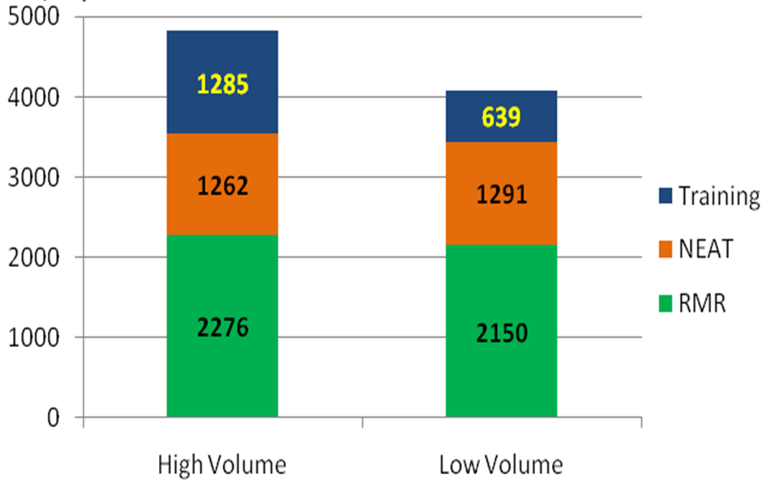
Organisierter Sport und Kalorienverbrauch
Kcal/Tag
PAL = 2.1 PAL = 1.9
Drenowatz et al. 2013

Slide 32
Wochentage ohne Training
Wochenende
Ausdauertraining
EE im Tagesverlauf
Krafttraining
EE im Tagesverlauf
Drenowatz et al. 2015

Slide 33

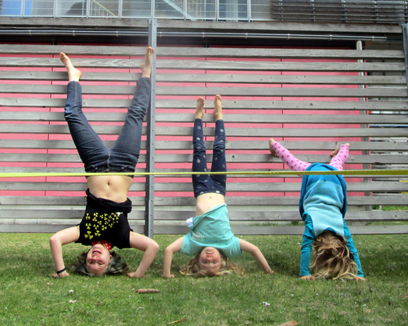
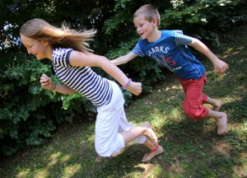

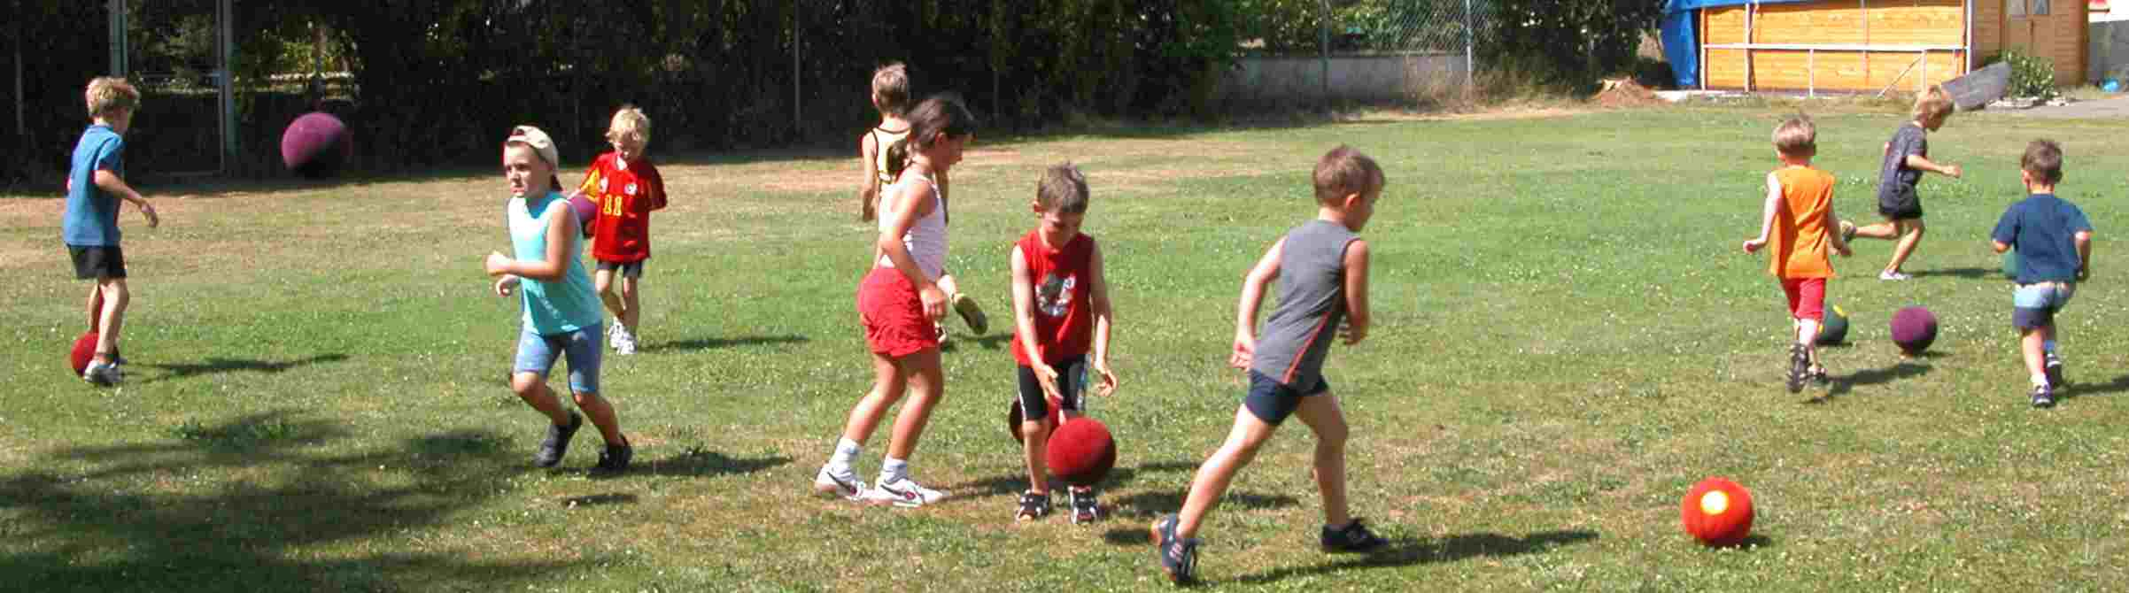
Aktive Freizeitgestaltung fördern
Spaß als Hauptmotiv für
Bewegung bei Kindern

Slide 34
Motorische Kompetenz
… Fähigkeit ziel-orientierte Bewegungen auszuführen
Bausteine für unterschiedliche Bewegungsmuster
  Gezielte Entwicklung/Förderung über gesamte Lebensspanne notwendig
Zentrale Voraussetzung für sportliche Tätigkeit & aktiven Lebensstil
  Zusammenhang mit Bewegung, Fitness, Körpergewicht
Fast 90% der Kinder mit niedriger motorischer Kompetenz erreichen Bewegungsempfehlungen nicht (DeMeester et al. 2018)
Notes:
Hulteen2018: Thus, the capability to competently kick, catch, run, or jump can be implied to mean necessary for physical activity participation. While developing competency in these skills certainly would facilitate physical activity participation, a lack of competency in one skill (e.g., kicking) doesn’t necessarily result in inactivity. Rather, that individual may have fewer physical activity options compared with someone who demonstrates competency in that particular skill. Meanwhile, ‘foundational’ refers to ‘an underlying base or support’. Thus, the development of foundational movement skill competency will, just as motor development models show, support and maximize opportunities for participation in physical activity.
Consistent with the study of motor development, foundational skills can be advanced or adapted to more context-specific applications across the lifespan. For example, developing the skill of riding a bicycle would allow for the application of that skill in other contexts (e.g., mountain biking, bicycle motocross or road riding).

Slide 35
Motorische Fähigkeiten
Konditionelle
Fähigkeiten
Koordinative
Fähigkeiten
Ausdauer
Kraft
Schnellig-
keit
Beweglich-keit
Koordination
Hohmann et al. 2001

Slide 36
Motorische Kompetenz
(Foundational Movement skills)
Hulteen et al. 2018
Notes:
Motorische Fertigkeiten sind hingegen durch Lern- und Übungsvorgänge auf der Grundlage motorischer Fähigkeiten herausgebildete, weitgehend
automatisierte Komponenten der motorischen Tätigkeit. Neben sporttechnischen Fertigkeiten (Würfe, Dribbeln etc.) werden die elementaren Fertigkeiten (Laufen, Springen
etc.) unterschieden (Schnabel & Thieß,1993).

Slide 37
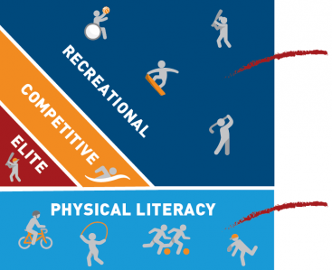
„Sport for All - Play for Life“
Anschließend „Sport für Alle“ auf unterschiedlichen Ebenen
Bis Pubertät Fokus auf motorische Fähigkeiten / Fertigkeiten und Freude an Bewegung

Slide 38
Zusammenfassung
Bewegung wesentlicher Bestandteil eines gesunden Lebensstils
„organisierter Sport“ soll Bewegungsverhalten in Freizeit fördern
Förderung motorischer Kompetenz in jungen Jahren
  Vielfältige Bewegungserfahrung
Motorische Kompetenz erleichtert Zugang zu sportlicher Betätigung und untersützt Gewichtsmangement

Slide 39


